Slide 1
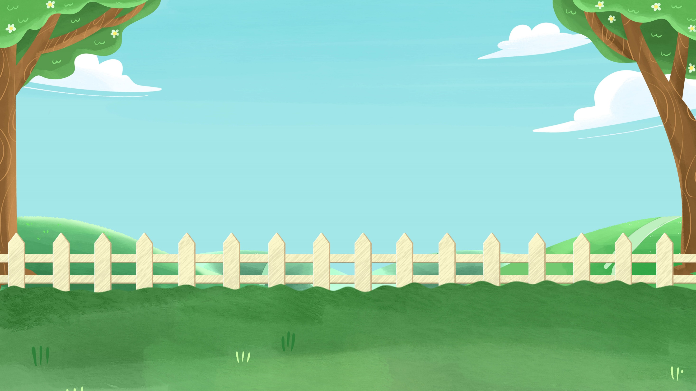
TRƯỜNG TH NGUYỄN CÔNG SÁU
CHÀO MỪNG CÁC THẦY, CÔ ĐẾN DỰ GIỜ THĂM LỚP

Slide 2
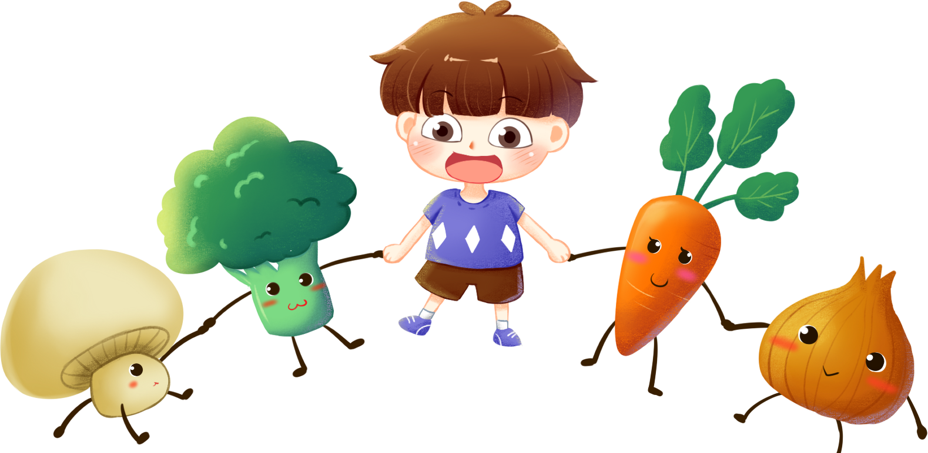
KHỞI ĐỘNG
Notes:
Chúng mình cùng đến với hoạt động khởi động. Đây là Minh. Đã đến mùa thu hoạch gia đình bạn Minh giao cho bạn 1 nhiệm vụ rất quan trọng đó là thu hoạch nông sản. Để giúp bạn Minh thu hoạch được nông sản đúng thời gian chúng mình cần phải trả lời đúng các câu hỏi sau. Nào cô trò mình hãy cùng giúp Minh thực hiện nhiệm vụ này. Qua trò chơi: THU HOẠCH NÔNG SẢN

Slide 3
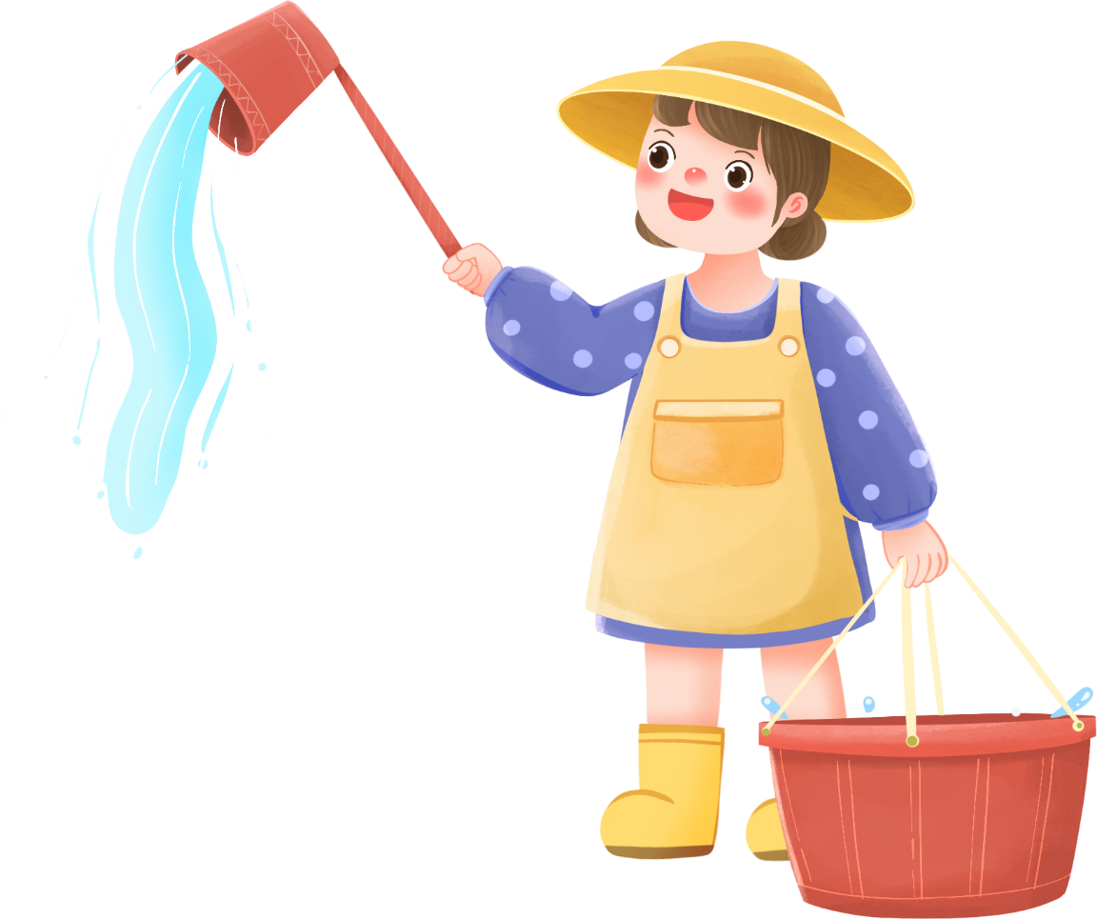
HU HOẠCH
NÔNG SẢN

Slide 4
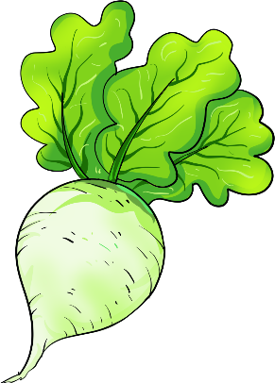
Từ chỉ đặc điểm trong câu:
Tiếng ve kêu râm ran dưới tán phượng.
kêu
râm ran
Notes:
Cô mời bạn Q. Anh

Slide 5
Từ nào là từ chỉ đặc điểm?
Bay nhảy
Quanh co
Notes:
Bạn nào xung phong giúp bạn Minh ở câu hỏi thứ 2. Cô mời bạn …..

Slide 6
Từ nào là từ chỉ đặc điểm của con người?
Xanh xao
Xanh sẫm
Notes:
Còn câu hỏi thứ 3 thì sao. Cô mời bạn ….

Slide 7
Thứ năm ngày 13 tháng 10 năm 2022
Tiếng Việt
Bài 12: Tiết 3: Luyện tập:
Mở rộng vốn từ về nhà trường; Câu hỏi
Notes:
Vừa rồi cô thấy các con tham gia trò chơi thật là hào hứng và sôi nổi. Qua TC cô thấy các con đã nắm rất chắc về từ chỉ đặc điểm rồi đấy. Các con ạ! Trường học là ngôi nhà thứ hai của con để giúp các con mở rộng vốn từ về nhà trường nhận biết những dấu hiệu để phân biệt dạng câu hỏi với các câu khác cho mình cùng đến với bài học ngày hôm nay.

Slide 9
LUYỆN TẬP

Slide 10
Tìm tiếp các từ ngữ về nhà trường trong từng nhóm sau:
Người
Địa điểm
Đồ vật
Hoạt động
Notes:
1 HS đọc bài.
BT yêu cầu gì? Chiếu slide mẫu
Bạn ..... đọc mẫu.

Slide 11
Học sinh, …
Người
Cổng trường, …
Địa điểm
Bàn, …
Đồ vật
Hoạt động
Viết, …
Notes:
Bạn nào có thể nhắc lại cho cô biết tên TC của phần khởi động?
- Vừa rồi cô trò mình đã giúp bạn Minh thu hoạch nông sản, bây giờ chúng mình cùng giúp bạn đóng gói nông sản. Chiếu silde. Để thực hiện được điều đó cô cho Cl mình thảo luận nhóm 4. Viết các từ ngữ của các con tìm được vào phiếu. Nhóm nào tìm được nhiều từ ngữ hơn và nhanh hơn là nhóm đó đã giúp bạn đóng gói được nhiều nông sản.
- CL mình cùng nhau TL nào?

Slide 12
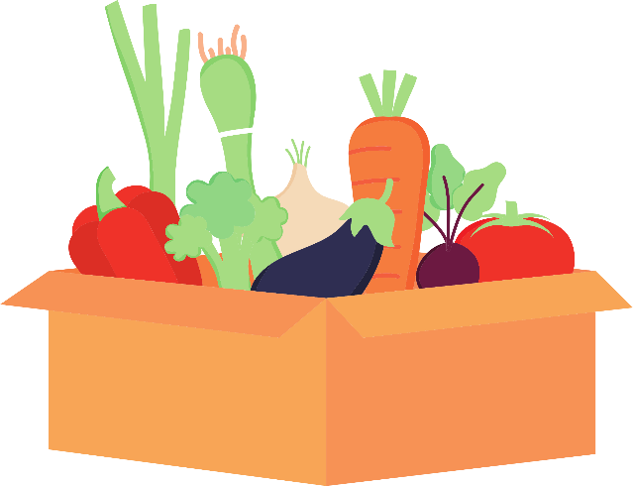
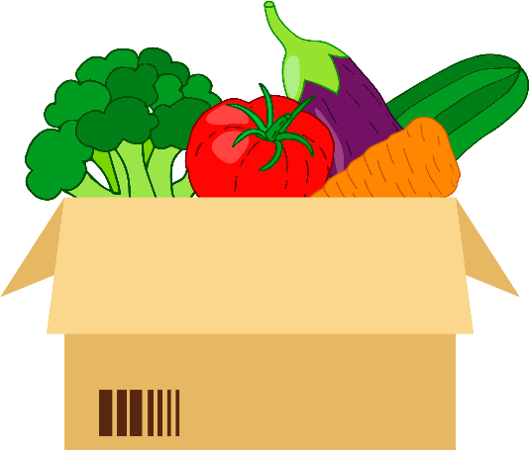
ĐÓNG GÓI NÔNG SẢN
Hãy tìm thật nhiều từ ngữ về nhà trường để bạn Minh đóng gói nông sản nhé

Slide 13
Thảo luận nhóm

Slide 14
Học sinh, …
Người
Cổng trường, …
Địa điểm
Bàn, …
Đồ vật
Hoạt động
Viết, …

Slide 15
Học sinh, Giáo viên, Hiệu trưởng, Phó hiệu trưởng, Tổng phụ trách, Kế toán, Văn thư, Lao công, Bảo vệ, Phụ huynh,…
Người
Cổng trường, Sân trường, Lớp học, Khu hiệu bộ, Phòng tin học, Thư viện, phòng truyền thống,….
Địa điểm
Bàn, ghế, tủ, trống, bảng, ti vi, sách vở, bút, tẩy,…
Đồ vật
Hoạt động
Viết, nghe, nói đọc, giảng, chạy, nhảy, ngồi, đứng, chào,…
Notes:
Qua kết quả TB của các nhóm cô thấy CL mình đã tìm được rất nhiều và rất đúng các từ ngữ thuộc chủ đề nhà trường rồi đấy. Và cô cũng nhất trí với ý kiến của con. Và đây cũng chính là đáp án của cô. 1 Hs nhắc lại. Bạn nào giỏi đặt giúp cô 1-2 câu với các từ con vừa tìm được? Cô thấy các con đã tìm được từ và đặt câu rất tốt. Bây giờ cô thưởng cho CL mình 1 đoạn video. Nào CL mình cùng hướng lên màn hình.

Slide 16
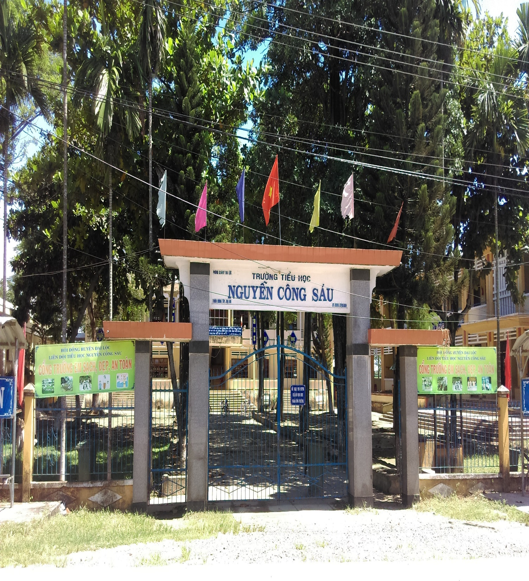
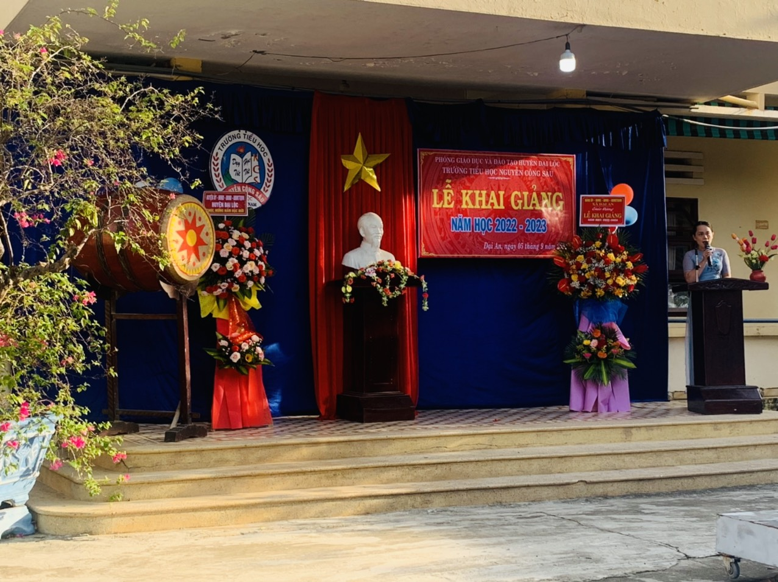

Slide 17
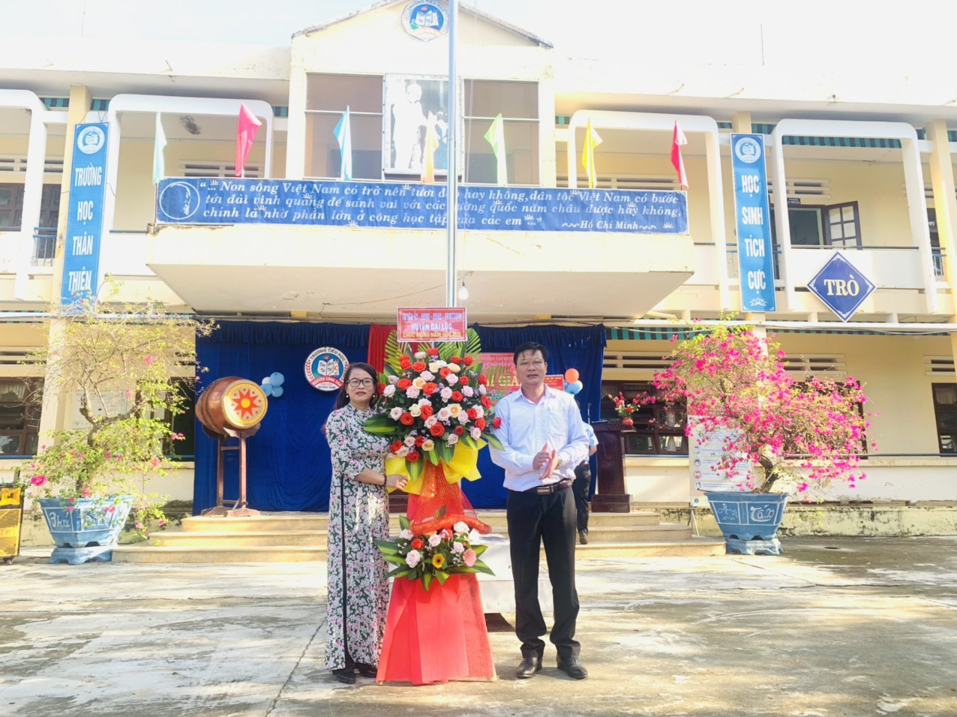
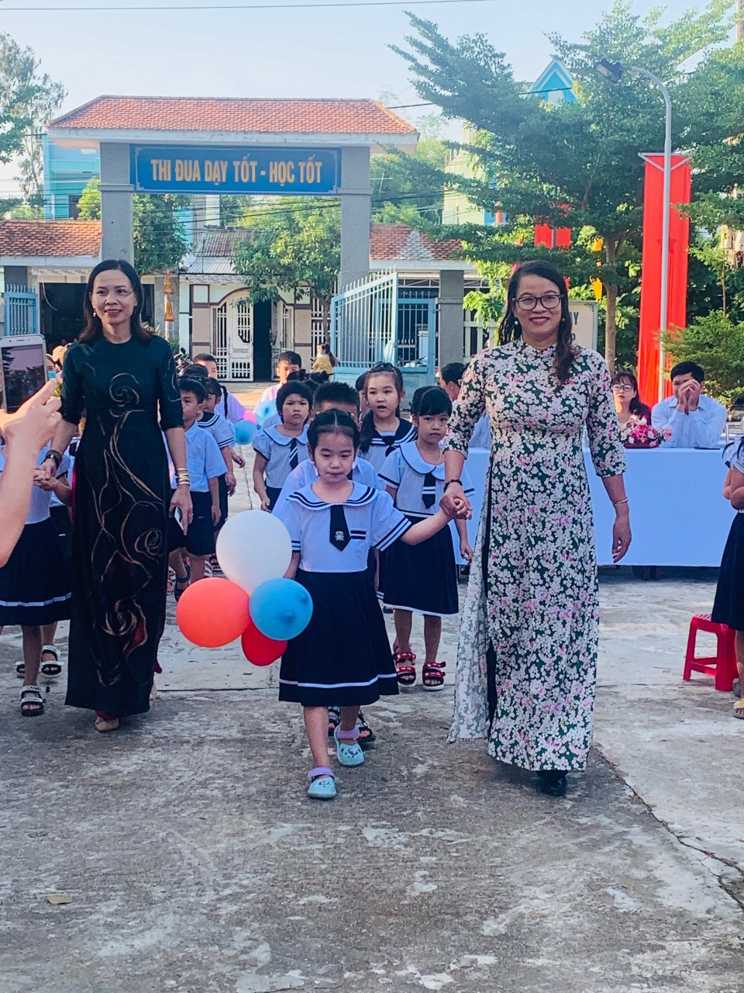

Slide 18
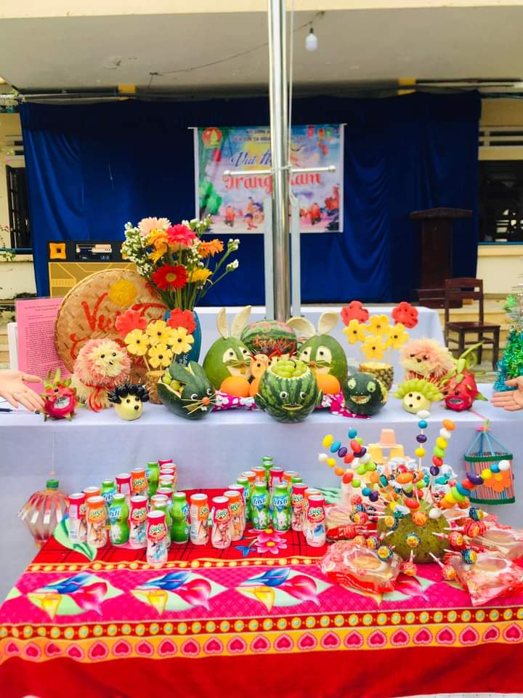
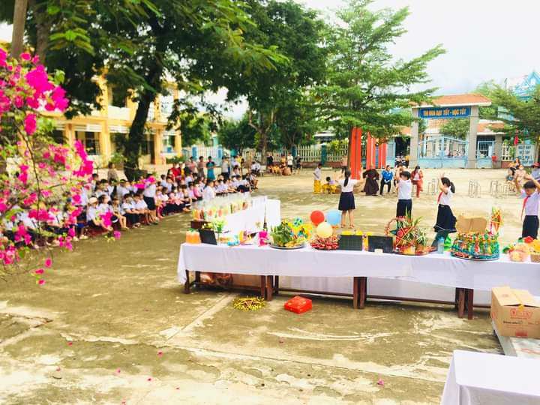

Slide 19
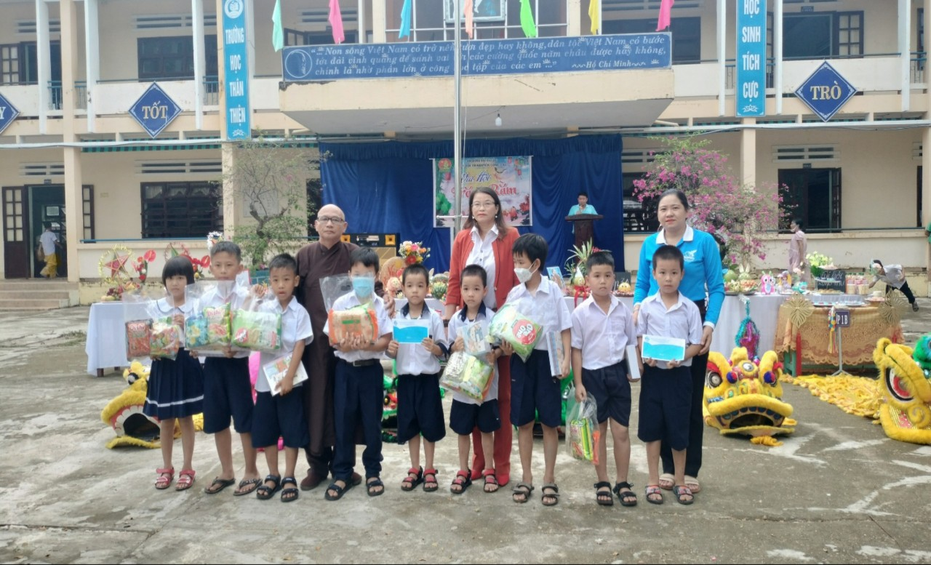
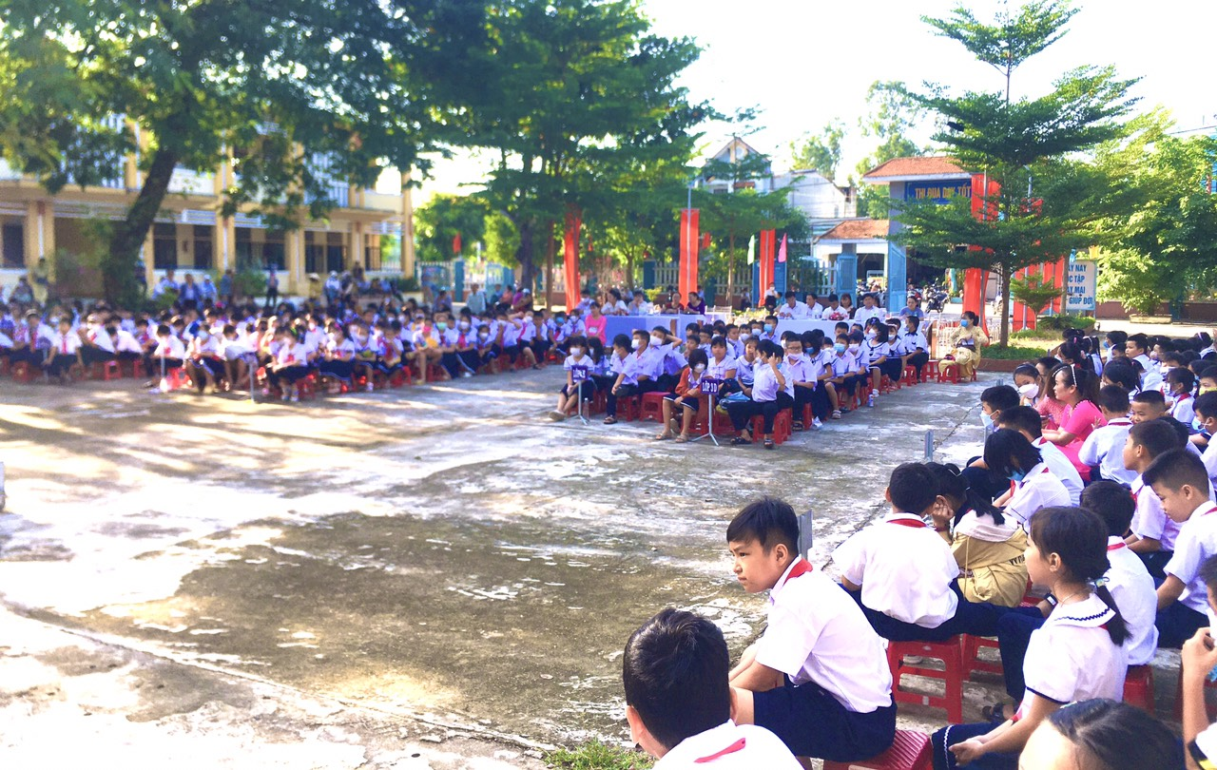

Slide 20
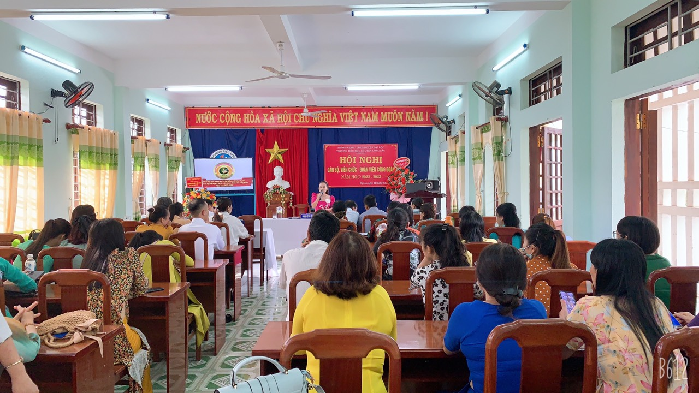

Slide 21
Cảm ơn các bạn đã giúp mình đóng gói nhé!
Notes:
À đúng rồi, tốt lắm cô khen con. Như vậy các con đã giúp bạn Minh đóng gói nông sản, cảm ơn các em!
Chuyển ý: Để biết nội dung tiếp theo của bài học là gì cô trò mình cùng đi tìm hiểu nd BT2.

Slide 22
Câu nào dưới đây là câu hỏi?
Dựa vào đâu em biết điều đó?
a. Em đã làm gì để giúp đỡ mẹ?
b. Em đã nhiều lần giúp đỡ mẹ.
c. Hôm nay con giặt áo sơ mi và quần áo lót đi nhé!
Notes:
Bạn Nhi A đọc bài. BT yêu cầu gì? Thanh Yên
-À đúng rồi. Câu hỏi là dạng câu rất quen thuộc mà chúng ta đã gặp rất nhiều trong . trong các bài đọc. Câu hỏi có mục đích để hỏi. Và dấu hiệu nhận biết câu hỏi các con đã học ở lớp 2 rồi. Vận dụng kiến thức đã học các con suy nghĩ làm cho cô BT2.
- Mời HS đọc đáp án.
? Vì sao con chọn đáp án A? Nhận xét ý kiến của bạn. Ai có kết quả giống bạn. GV chiếu đáp án.

Slide 23
Em đã làm gì để giúp đỡ mẹ?
Cuối câu có
Dấu chấm hỏi
Dấu hiệu nhận biết câu hỏi: Cuối câu có dấu chấm hỏi “?”
Trong câu hỏi có từ dùng để hỏi về điều mình chưa biết, nhấn giọng ở cuối câu.
Notes:
Dấu hiệu để nhận biết câu hỏi là cuối câu có dấu chấm hỏi. Ngoài ra trong câu còn từ để hỏi về điều mình chưa biết. Khi đọc câu hỏi cần nhấn giọng ở cuối câu.
- 1 HS nhắc lại ghi nhớ. Bạn nào giỏi đặt giúp cô 1 câu hỏi?
Chuyển ý: Qua BT2 cô thấy các con đã nhận biết thành thạo dạng câu hỏi rồi đấy. Bây giờ chúng mình cùng đến với BT3.

Slide 24
Đọc câu chuyện dưới đây và thực hiện yêu cầu
Hộp bút của Na
Trong hộp bút bé nhỏ có tiếng lao xao. Na ghé tai nghe, có tiếng bút chì:
Tớ được dùng nhiều nhất nên tớ chỉ còn một mẩu.
Có tiếng tẩy đáp lại:
Tớ toàn vụn tẩy vì chữa cho cậu. Tớ quan trọng nhất.
Thước kẻ lên tiếng:
Tớ mới quan trọng. Tớ được dùng nhiều đến mức mờ hết cả số.
Na bối rối mở hộp bút. Cô bé thầm thì:
Ai cũng quan trọng vì đều là bạn thân của tớ.
(Theo An Hạnh)

Slide 25
a. Hỏi - đáp về các nhân vật trong câu chuyện trên
Mẫu:
Trong hộp bút, ai được dùng nhiều đến mức mờ hết cả số?
Thước kẻ được dùng nhiều đến mức mờ hết cả số.
b, Ghi lại 1-2 câu hỏi của em và bạn.
Notes:
Hs có thể đặt ra các câu hỏi: Ai? Làm gì? Ở đâu? Vì sao? Thế nào?

Slide 26
Có những nhân vật nào xuất hiện trong câu chuyện trên?
Tẩy
Bé Na
Bút chì
Thước

Slide 27
a. Hỏi - đáp về các nhân vật trong câu chuyện trên
Mẫu:
Trong hộp bút, ai được dùng nhiều đến mức mờ hết cả số?
Thước kẻ được dùng nhiều đến mức mờ hết cả số.
Vì sao?
Khi nào?
Ai?
Ở đâu?
Cái gì?
Thế nào?
Notes:
Các con ạ đối với mỗi câu chuyện, chúng ta có thể đặt các câu hỏi với các từ: ai? (người nào, nhân vật nào,...), cái gì, ở đâu, khi nào (bao giờ, lúc nào,...), vì sao, thế nào,...Trong câu chuyện này, Hs có thể đặt ra các câu hỏi: Ai? Làm gì? Ở đâu? Vì sao? Thế nào?
Các con ạ ở BT trước các con đã giúp bạn thu hoạch và đóng góp nông sản. Bây giờ chúng mình cùng giúp bạn vận chuyển nông sản lên xe qua Trò chơi: Vận chuyển nông sản. Chúng mình cùng TL nhóm để hoàn thành yêu cầu của BT.

Slide 28
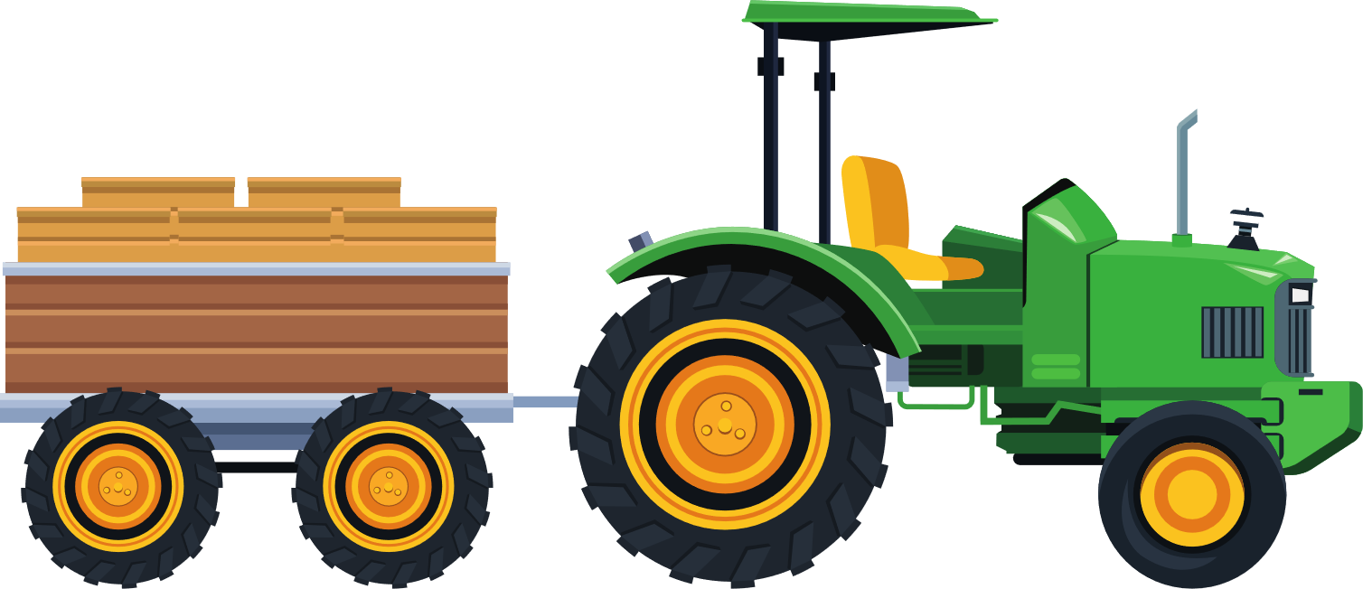
VẬN CHUYỂN NÔNG SẢN
Notes:
Cả lớp thảo luận nhóm 2.

Slide 29
Thảo luận nhóm

Slide 30
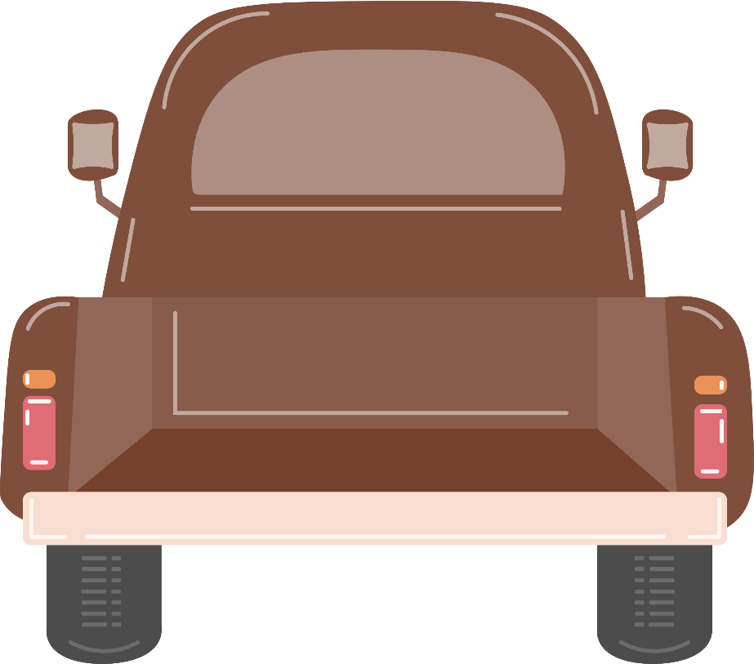
VẬN CHUYỂN NÔNG SẢN
1
3
2
4
Notes:
Cô có 4 hộp nông sản tương ứng với 4 nhân vật trong bài TĐ. Nhiệm vụ của các con là hỏi-đáp thật nhiều câu hỏi về nhân vật đó để có thể giúp bạn vận chuyển nông sản được nhiều nông sản lên xe. Bây giờ cô mời các nhóm hãy lựa chọn gói nông sản của mình.

Slide 31
1
Hỏi đáp về bút chì
Trong hộp bút, ai chỉ còn có một mẩu?
Bút chì được dùng nhiều nhất nên chỉ có một mẩu.
Bút chì
Măng Non

Slide 32
1
Hỏi đáp về bút chì
Trong hộp bút, bút chì thế nào?
Bút chì được dùng nhiều nhất nên chỉ có một mẩu.
Bút chì
Măng Non

Slide 33
VẬN CHUYỂN NÔNG SẢN
2
1
4
3

Slide 34
2
Hỏi đáp về tẩy
Trong hộp bút, tẩy thế nào?
Tẩy toàn vụn tẩy vì chữa cho bút chì.
Tẩy
Măng Non

Slide 35
VẬN CHUYỂN NÔNG SẢN
2
4
3

Slide 36
3
Hỏi đáp về thước
Trong hộp bút, thước kẻ thế nào?
Thước kẻ được dùng đến mực mờ hết cả số.
Thước
Măng Non

Slide 37
VẬN CHUYỂN NÔNG SẢN
3
4

Slide 38
4
Hỏi đáp về bé Na
Bé Na đã nghe thấy gì trong hộp bút?
Bé Na nghe thấy tiếng lao xao trong hộp bút.
Bé Na
Măng Non

Slide 39
4
Hỏi đáp về bé Na
Sau khi nghe các đồ dùng tranh cãi, bé Na mở hộp bút với thái độ ra sao?
Bé Na bối rối mở hộp bút.
Bé Na
Măng Non

Slide 40
VẬN CHUYỂN NÔNG SẢN
4

Slide 41
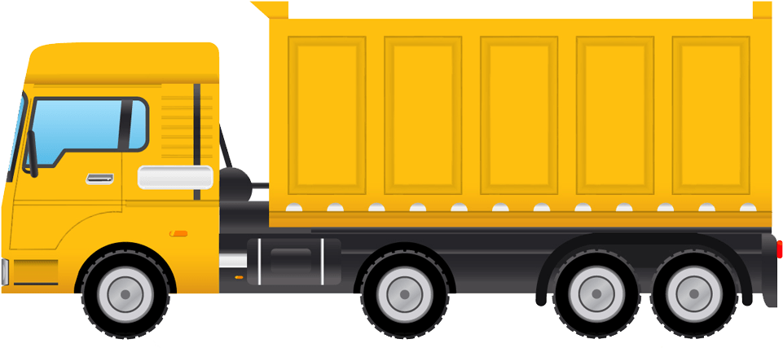
Nông sản đã được
vận chuyển ra bến thuyền
Notes:
Qua phần TB của các nhóm cô thấy các con TB rất tốt. Nhất là nhóm bạn....Cô khen con và các nhóm còn lại nữa. Thế là các con đã giúp bạn Minh vận chuyển nông sản ra bến thuyền rồi đấy.
Để nông sản đến tay người tiêu dùng hãy cùng thực hiện yêu cầu tiếp theo nhé!

Slide 42
b. Ghi lại 1 – 2 câu hỏi của em và bạn
Notes:
1 Hs nhắc lại yc.
- GV HD HS nhớ lại và ghi chép vào vở 1 -2 câu hỏi vào vở
- Lưu ý HS các lỗi chính tả, viết hoa chữ cái đâu câu và dùng dấu chấm hỏi cuối câu.
- GV chiếu came bài viết 1-2 HS.
- Hs nhận xét.

Slide 43
Nông sản đã được
vận chuyển đến tay người tiêu dùng
Notes:
Cô cũng nhất trí với con. Chữ viết của bạn rất sạch đẹp, đúng mẫu chữ, cỡ chữ. Các con hãy học tập bạn để bài viết được sạch sẽ đẹp hơn nhé.

Slide 44
CỦNG CỐ
Notes:
- Cô muốn các con cho cô biết. Hôm nay các con học bài gì?
- Dấu hiệu nhận biết câu hỏi là gì?
- Qua bài học hn cô thấy CL mình

Slide 45
Chúc các em
Học tốt
Chúc các em
Học tốt
Notes:
Qua bài học ngày hôm nay cô thấy các con nắm được ND bài học rất tốt rồi đấy. Tiết học KT tại đấy. Cảm ơn quý thầy cô đã dành tgian đến thăm lớp. Kính chúc thầy cô nhiều sức khỏe. Chúc các con luôn chăm ngoan học giỏi.

